Slide 1
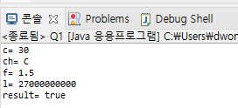
[문제1]
public class Q1 {
public static void main(String[] args) {
// TODO 자동 생성된 메소드 스텁
int a = 10;
int b = 20;
byte c = (byte)(a+b);
char ch = 'A';
ch = (char)(ch+2);
float f = 3 / 2f;
long l = 3000 * 3000 * 3000L;
float f2 = 0.1f;
double d = 0.1;
boolean result = (float)d == f2;
System.out.println("c= "+c);
System.out.println("ch= "+ch);
System.out.println("f= "+f);
System.out.println("l= "+l);
System.out.println("result= "+result);
}
}

Slide 2
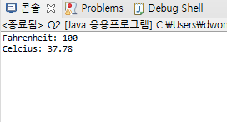
[문제2]
public class Q2 {
public static void main(String[] args) {
// TODO 자동 생성된 메소드 스텁
int fahrenheit = 100;
float celcius = (float)5/9 * (fahrenheit-32);
System.out.println("Fahrenheit: "+fahrenheit);
System.out.println("Celcius: "+(int)(celcius*100+0.5)/100.0);
}
}

Slide 3
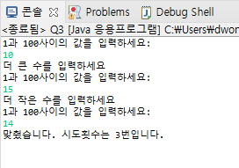
[문제3]
import java.util.Random;
import java.util.Scanner;
public class Q3 {
public static void main(String[] args) {
int answer = (int)(Math.random() * 100) + 1;
int input = 0;
int count = 0;
Scanner s = new Scanner(System.in);
do {
count++;
System.out.println("1과 100사이의 값을 입력하세요: ");
input = s.nextInt();
if(input > answer) {
System.out.println("더 작은 수를 입력하세요");
}else if(input<answer) {
System.out.println("더 큰 수를 입력하세요");
}else if(input == answer) {
System.out.println("맞췄습니다. 시도횟수는 "+count+"번입니다.");
break;
}
}while(true);
}
}

Slide 4
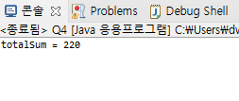
[문제4]
public class Q4 {
public static void main(String[] args) {
// TODO 자동 생성된 메소드 스텁
int sum = 0;
int totalSum = 0;
for(int i = 1; i < 11; i++) {
sum += i;
totalSum += sum;
}
System.out.println("totalSum = "+totalSum);
}
}

Slide 5
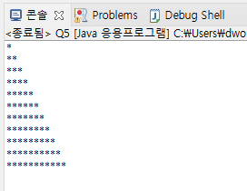
[문제5]
public class Q5 {
public static void main(String[] args) {
// TODO 자동 생성된 메소드 스텁
int i = 0;
while(i<=10) {
int j = 0;
while(j<=i) {
System.out.print("*");
j++;
}
System.out.println();
i++;
}
}
}

Slide 6
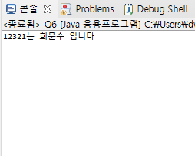
[문제6]
public class Q6 {
public static void main(String[] args) {
// TODO 자동 생성된 메소드 스텁
int number = 12321;
int tmp = number;
int result = 0;
while(tmp != 0) {
result= (result*10) + (tmp%10);
tmp = tmp/10;
}
if(number == result) {
System.out.println(number +"는 희문수 입니다" );
}else {
System.out.println(number +"는 희문수가 아닙니다.");
}
}
}

Slide 7
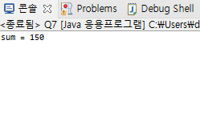
[문제7]
public class Q7 {
public static void main(String[] args) {
// TODO 자동 생성된 메소드 스텁
int[] x = new int[5];
int sum = 0;
for(int i=0;i<5;i++) {
x[i] += 10*(i+1);
sum += x[i];
}
System.out.println("sum = "+sum);
}
}

Slide 8
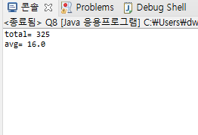
[문제8]
public class Q8 {
public static void main(String[] args) {
// TODO 자동 생성된 메소드 스텁
int[][] arr = {
{5,5,5,5,5},
{10,10,10,10,10},
{20,20,20,20,20},
{30,30,30,30,30}
};
int total = 0;
double avg = 0.0;
int count = 0;
for(int i = 0; i < 4; i++) {
for(int j = 0; j < 5; j++) {
total += arr[i][j];
count++;
}
}
System.out.println("total= "+total);
avg = total/count;
System.out.println("avg= "+avg);
}
}

Slide 9
[문제9]
public class Student {
String StudentName;
int roomNo;
int num;
int kor;
int eng;
int math;
void getTotal(){
int sum = kor+eng+math;
System.out.println(sum);
}
}

